Slide 1


IoT-AI weather station
With Raspberry Pi
지도교수 : 이상훈 교수님
20141203 박현승
20141217 정영관

Slide 2
CONTENTS
CONTENTS A
개발 도구
CONTENTS C
소스 설명
CONTENTS E
향후 계획
CONTENTS B
부품 설명
CONTENTS D
시연 & 테스트
CONTENTS F
Q & A

Slide 3









CONTENTS A
02
개발 환경 & 개발 도구
Raspberry Pi
Node.js
MongoDB
Libraries
VScode
Colab
Python3
Plotly.js

Slide 4
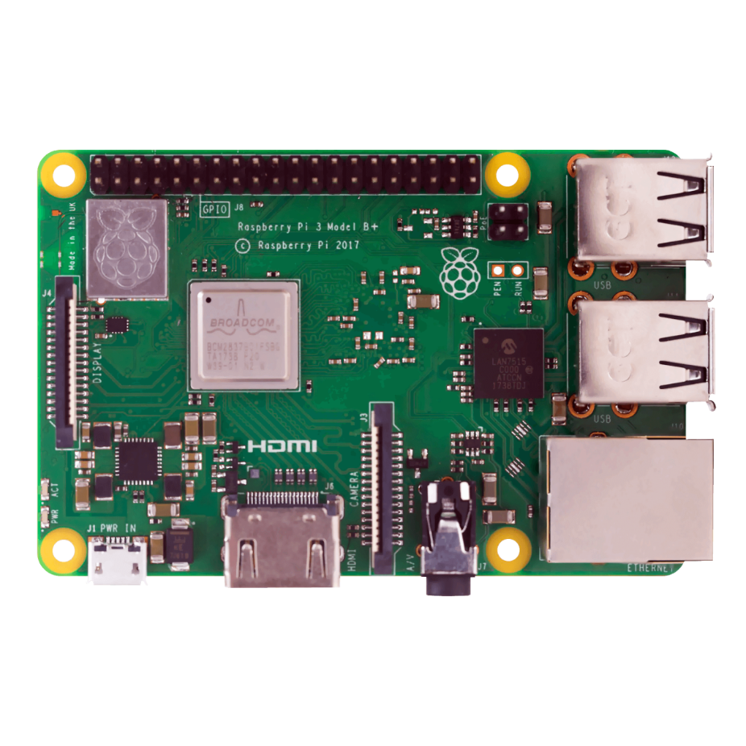
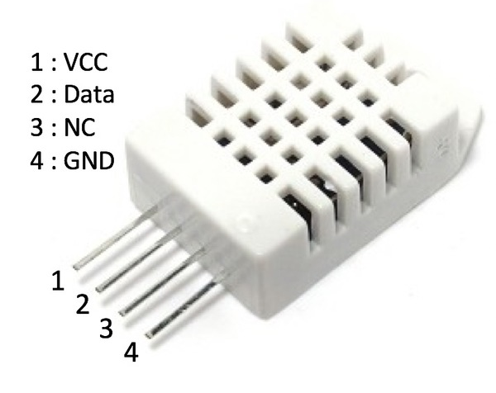
CONTENTS B
03
부품 설명
초소형/초저가의 컴퓨터이다.
OS로 리눅스(Raspbian)를 사용한다.
활용도가 무궁무진하다.
사용전압 : 5V 3A
- 정전식 습도센서, NTC온도센서 사용
온도 측정 범위 -> -40 ~ -80℃
습도 측정 범위 -> 0 ~ 100% RH
온도오차 -> 0.5℃, 습도오차 -> 2%
사용전압 : 3.3~5V DC

Slide 5
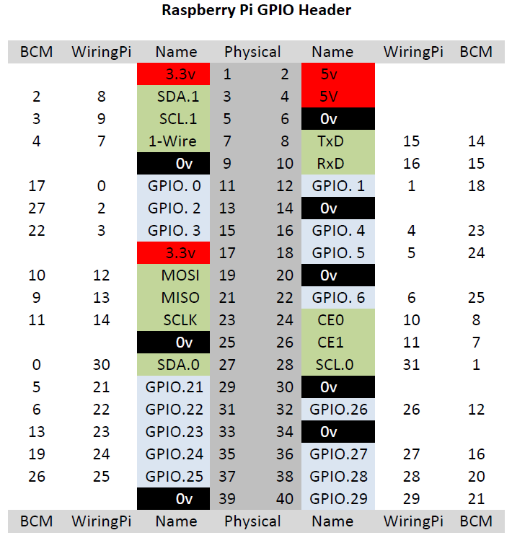
CONTENTS B
04
Pin-Map
GPIO핀을 사용하여 센서제어
GPIO핀을 사용할시 3.3V만 사용
Physical : HW상의 물리적인 번호
WiringPi : C언어에서 사용
BCM : Python에서 사용

Slide 6
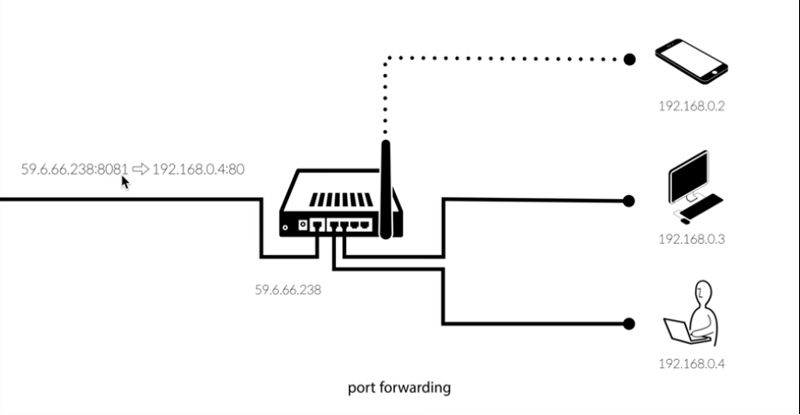
CONTENTS C
05
포트 포워딩 이란?

Slide 7
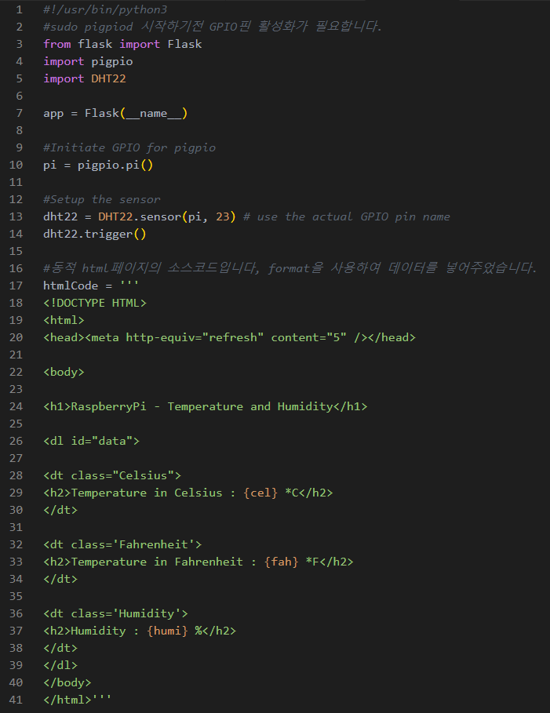
CONTENTS C
06
app.py
Python flask 사용 동적 html 페이지 제작
GPIO핀 제어를 위해 #sudo pigpiod 활성화
GPIO 모듈 import받아 DHT22 제어
GPIO BCM 22번 핀 사용
생성된 html 페이는 5초마다 refresh.

Slide 8
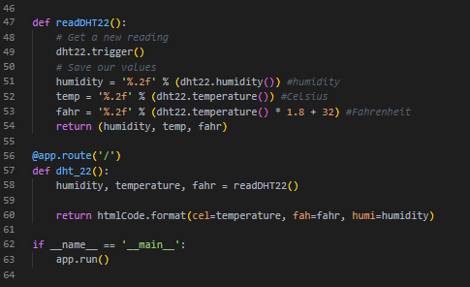
CONTENTS C
07
app.py
(‘/’)로 들어가면 페이지를 볼 수 있고 port 는 5000번으로 running 됨.

Slide 9
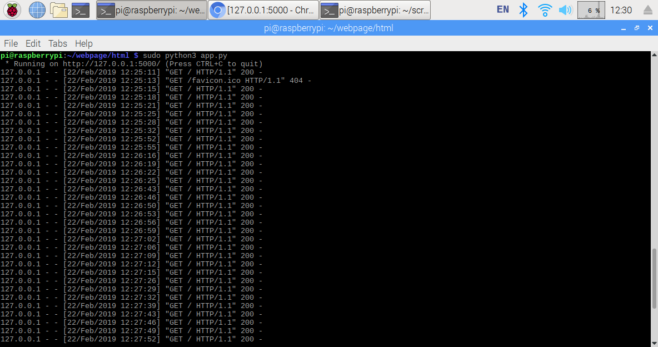
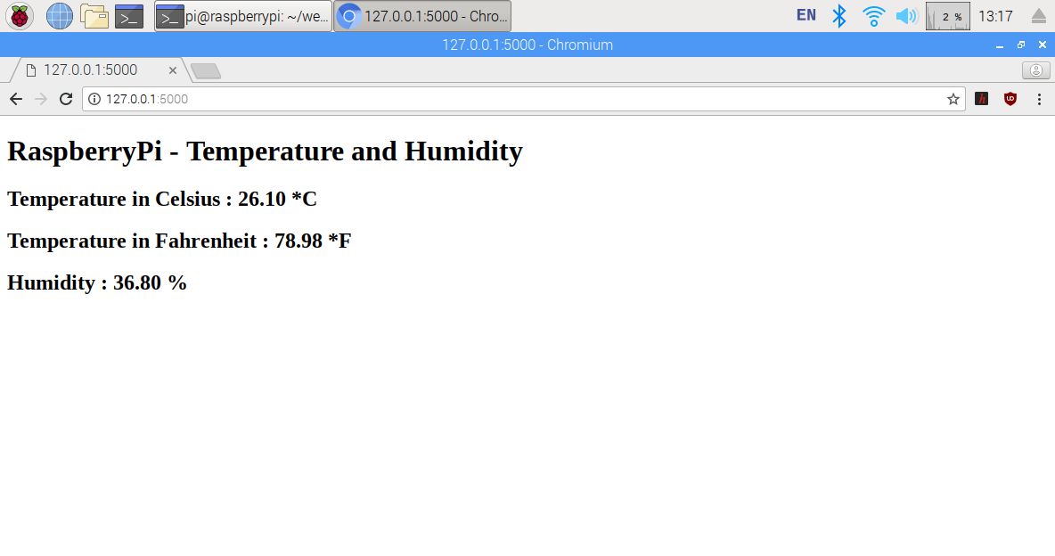
CONTENTS C
08
app.py(실행결과)

Slide 10
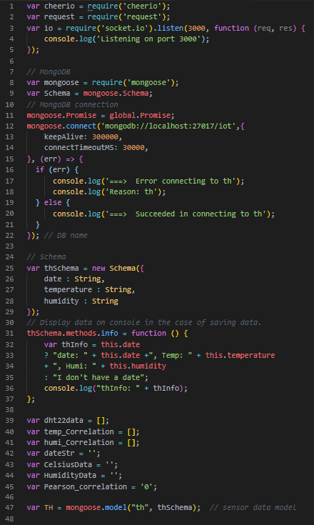
CONTENTS C
09
scrape
Module import
Set socket running port 3000
MongoDB connect
MongoDB schema Definition
Promise 설정

Slide 11
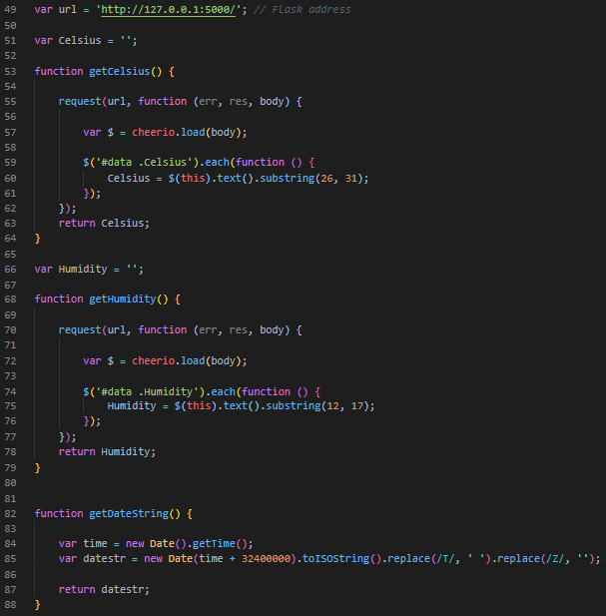
CONTENTS C
10
scrape
- Temperature, Humidity data scraping

Slide 12
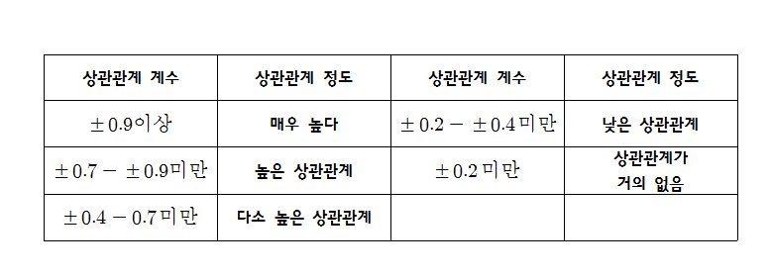
CONTENTS C
11
Correlation Coefficient

Slide 13
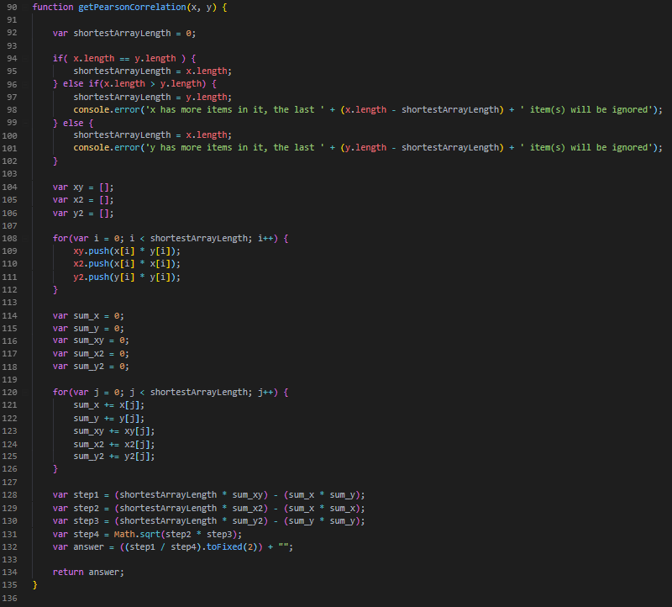
CONTENTS C
12
scrape
Get the correlation coefficient

Slide 14
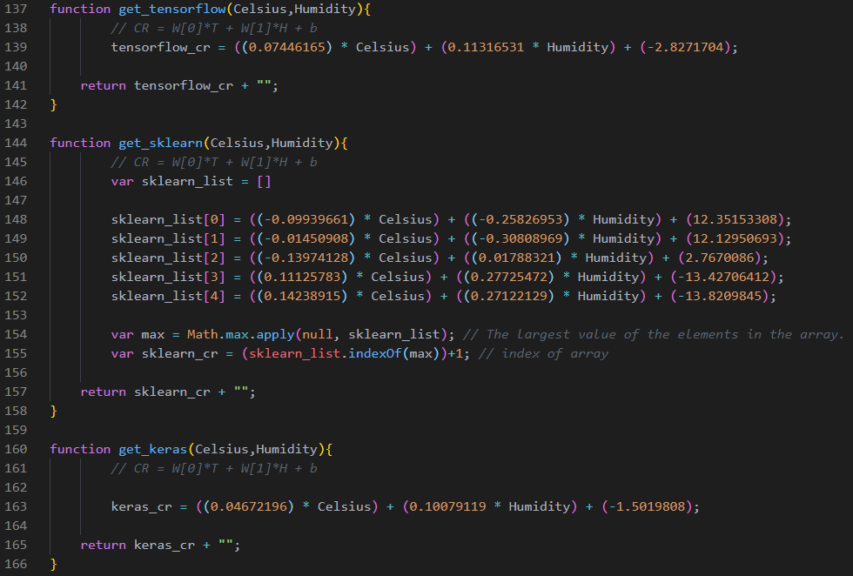
CONTENTS C
13
scrape
ML모듈인 tensorflow, sklearn, keras을 사용하여
진행하였습니다.
각 모델의 weight와 bias를 구하여 쾌적도값 구함.
- CR = W[0]*T + W[1]*H + b
- Socket connect

Slide 15
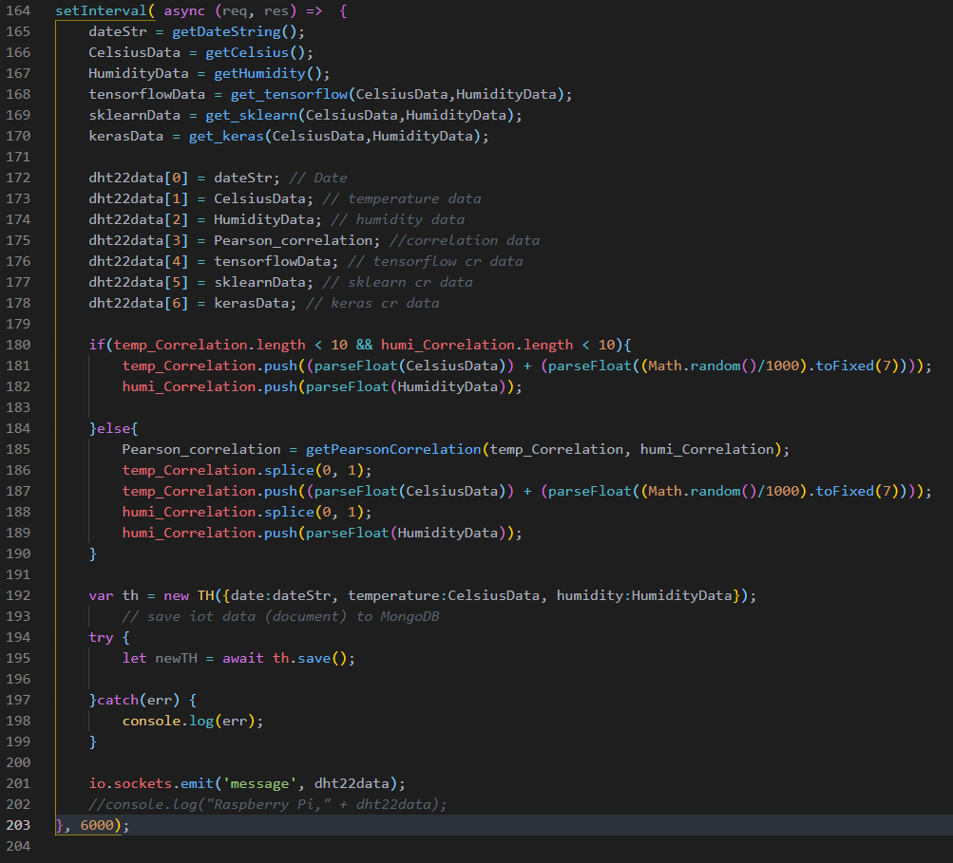
CONTENTS C
14
scrape
- setInterval 사용하여 6초마다 한번씩 실행
MongoDB save를 Async/await 로 Asynchronous 처리
date, temperature, humidity data를 mongoDB에 저장
correlation coefficient 계산을 위해 온,습도 데이터
에 노이즈 추가
- correlation coefficient 계산은 sliding Window 방식
3초마다 한번씩 socket으로 전송 및 MongoDB에 데이터 저장

Slide 16
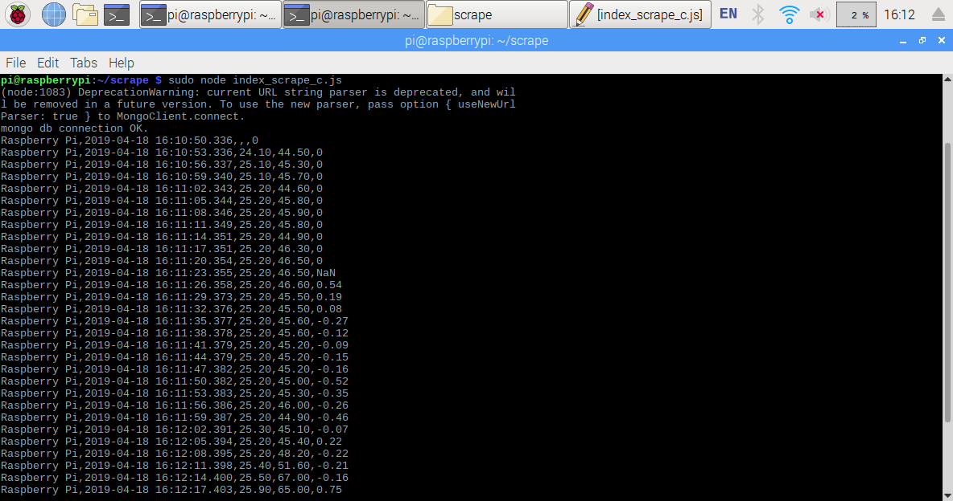
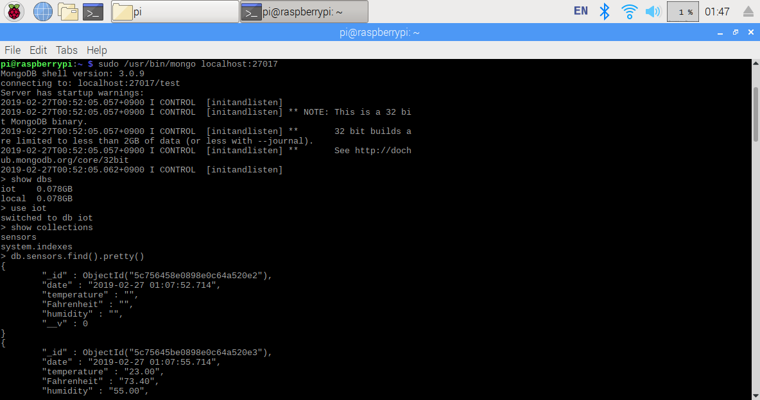
CONTENTS C
15
Scrape(실행결과)

Slide 17
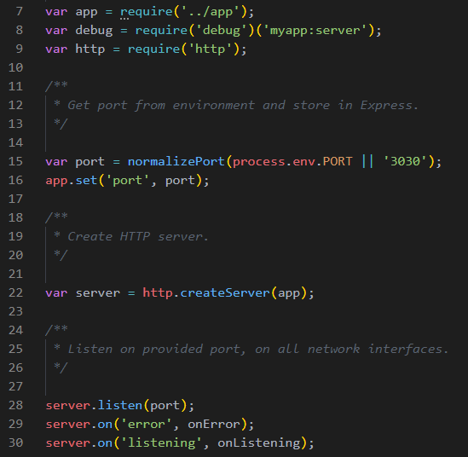
CONTENTS C
16
Express-generator(www)
Set express sever port 3030

Slide 18
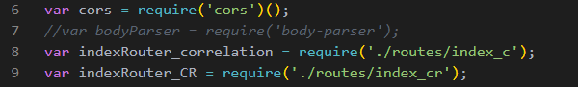
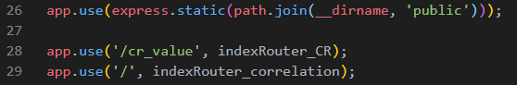
CONTENTS C
17
Express-generator(app.js)
Set CORS and router
Set router path

Slide 19
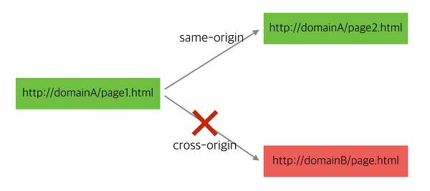
CONTENTS C
18
Cors( Cross-Origin Resource Sharing ) 란?

Slide 20
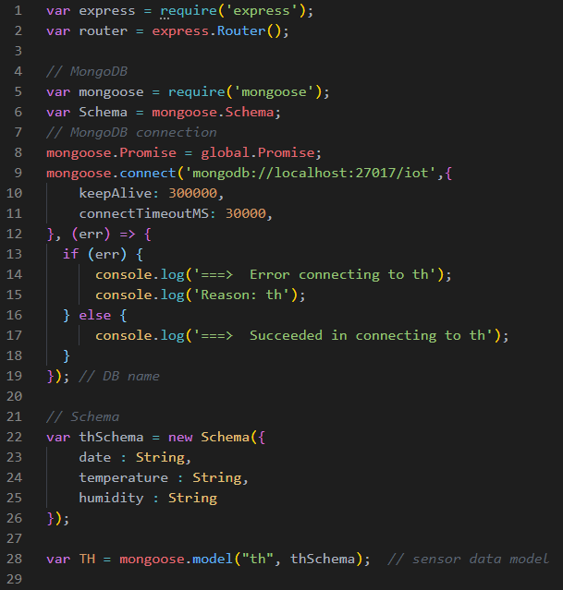
CONTENTS C
19
Routes(index_c.js)
- MongoDB connect
Created mongoDB object
DB name is ‘iot’, collection name is ‘th’
Define schema

Slide 21
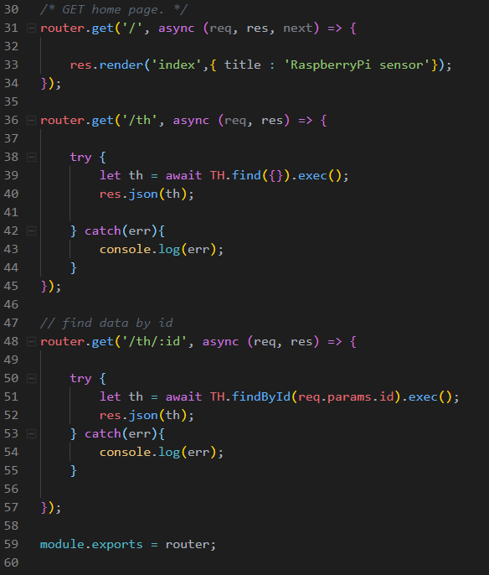
CONTENTS C
20
Routes(index_c.js)
모든 mongoDB 로직을 Async/await 로 Asynchronous 처리
(‘/th’)로 접속하면 mongoDB에 접근 –> th collections 에서
(date, temperature, humidity) data를 json형식으로 받음

Slide 22
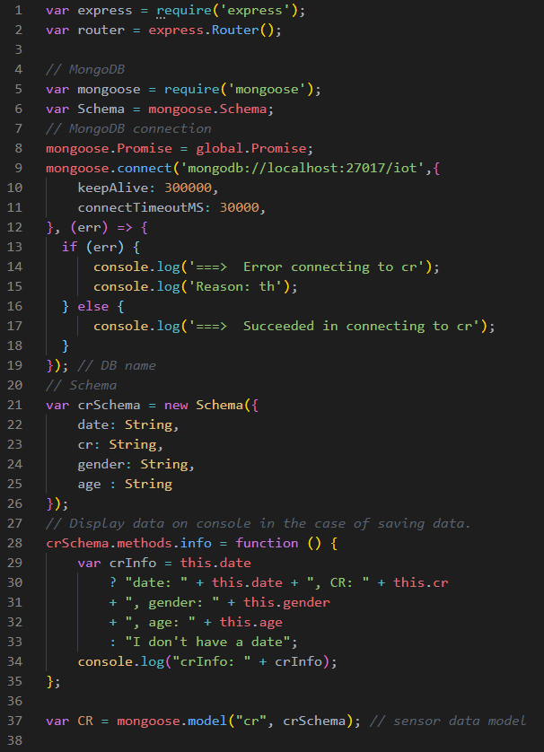
CONTENTS C
21
Routes(index_cr.js)
Set router
MongoDB connect
Created mongoDB object
DB name is ‘iot’, collection name is ‘cr’
Define schema

Slide 23
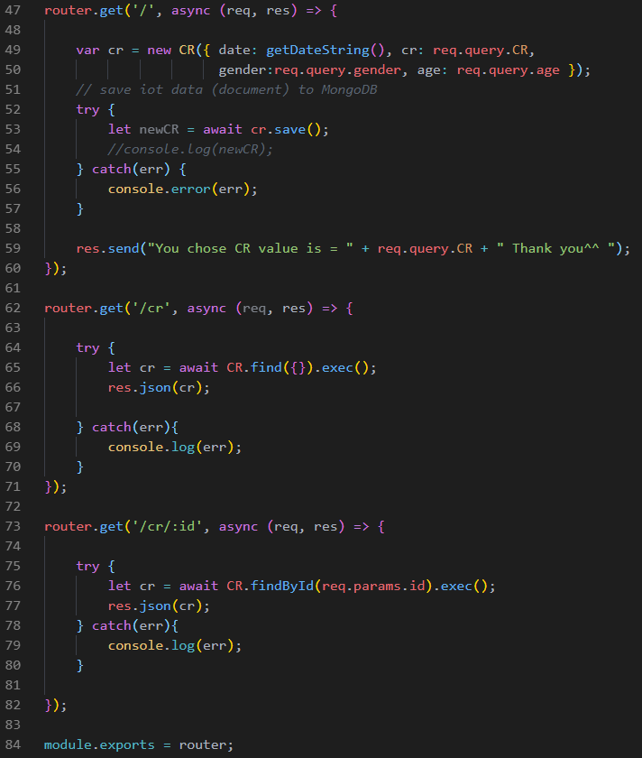
CONTENTS C
22
Routes(index_cr.js)
모든 mongoDB 로직을 Async/await 로 synchronous 처리
(‘/’)로 접속하면 평가페이지로 부터 받은 데이터를 queryString 으로 받아서 mongoDB에 저장
(‘/cr’)로 접속하면 mongoDB에 접근 –> cr collections 에서
data를 json형식으로 받음

Slide 24
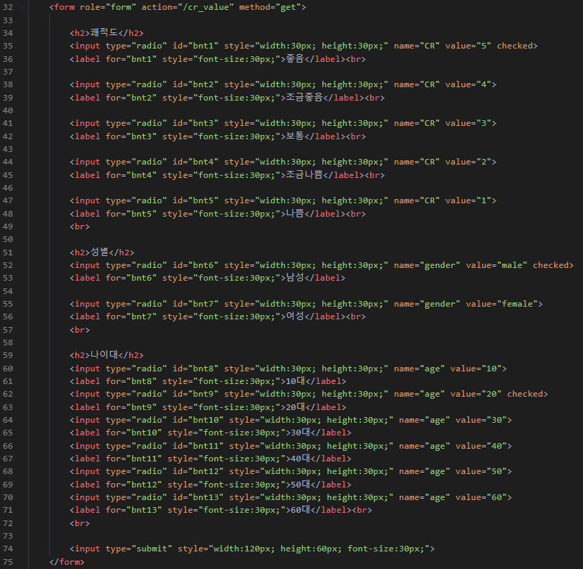
CONTENTS C
07
Client Page(client_CR.html)
- 사용자의 쾌적도 값을 입력 받을 수 있는 평가 페이지
get method를 사용하여 form을 만듬
데이터는 쾌적도, 성별, 나이대로 구성됨
제출 버튼을 누르면 페이지가 (‘/cr_value’) 변경되면서 평가한 값이 get method 방식의 queryString으로 URL를 통해 전송됨.

Slide 25
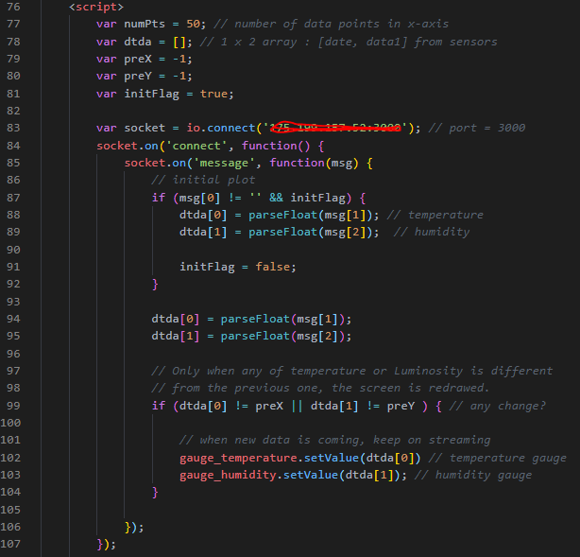
CONTENTS C
23
Client Page(client_CR.html)
socket을 통해 실시간으로 전송되는 온,습도를 받음
사용자의 쾌적도 평가시 참고하기위해 실시간 온습도
게이지를 추가

Slide 26
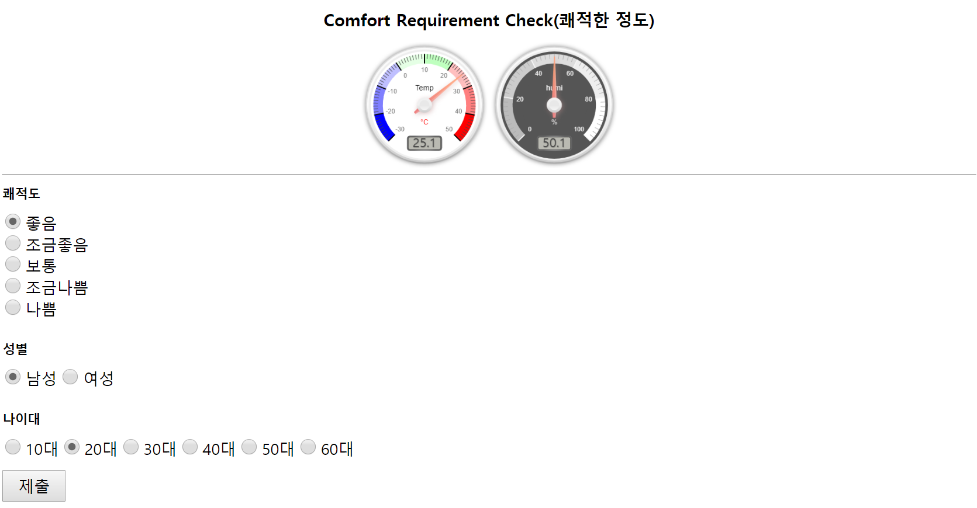
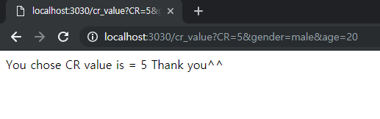
CONTENTS C
24
Client Page(실행결과)
http://203.241.246.114:3030/client_CR.html

Slide 27
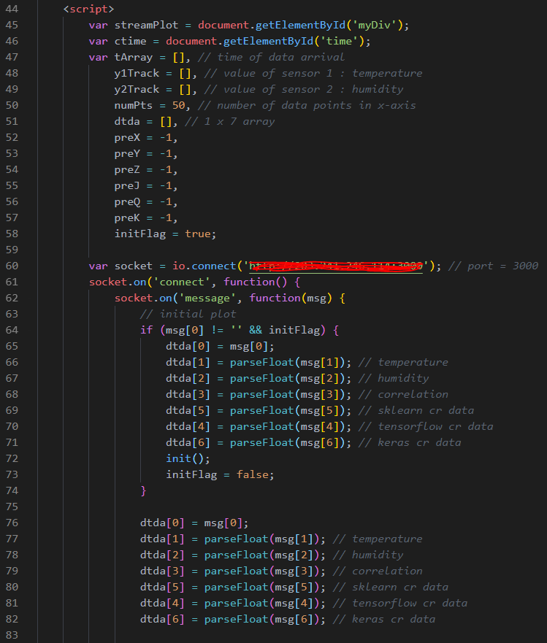
CONTENTS C
25
Client Page(plotly_c_ml.html)
6개의 게이지와 온습도를 보여주는 그래프로 구성
socket을 통해 실시간으로 전송되는 온,습도를 받음

Slide 28
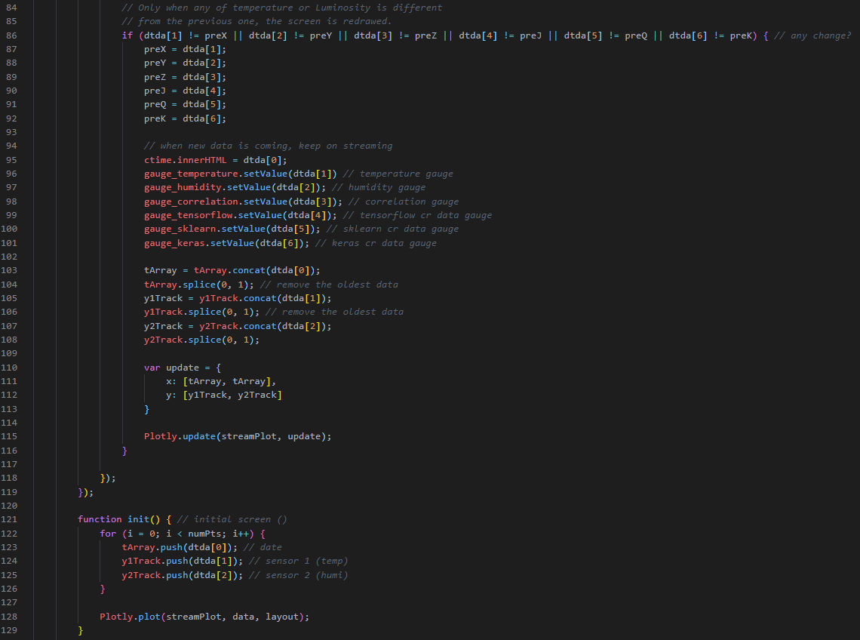
CONTENTS C
26
Client Page(plotly_c_ml.html)
실시간으로 변하는 데이터를 처리하는 부분
게이지와 그래프의 value 값을 처리하는 부분
그래프의 초기 데이터를 설정하는 부분

Slide 29
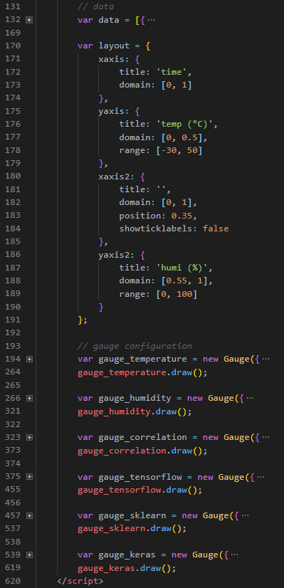
CONTENTS C
27
Client Page(plotly_c_ml.html)
온습도를 구성하는 2개의 그래프
게이지는 순서대로 온도,습도,상관계수,sklearn,tensorflow,keras로 구성되어있음.

Slide 30
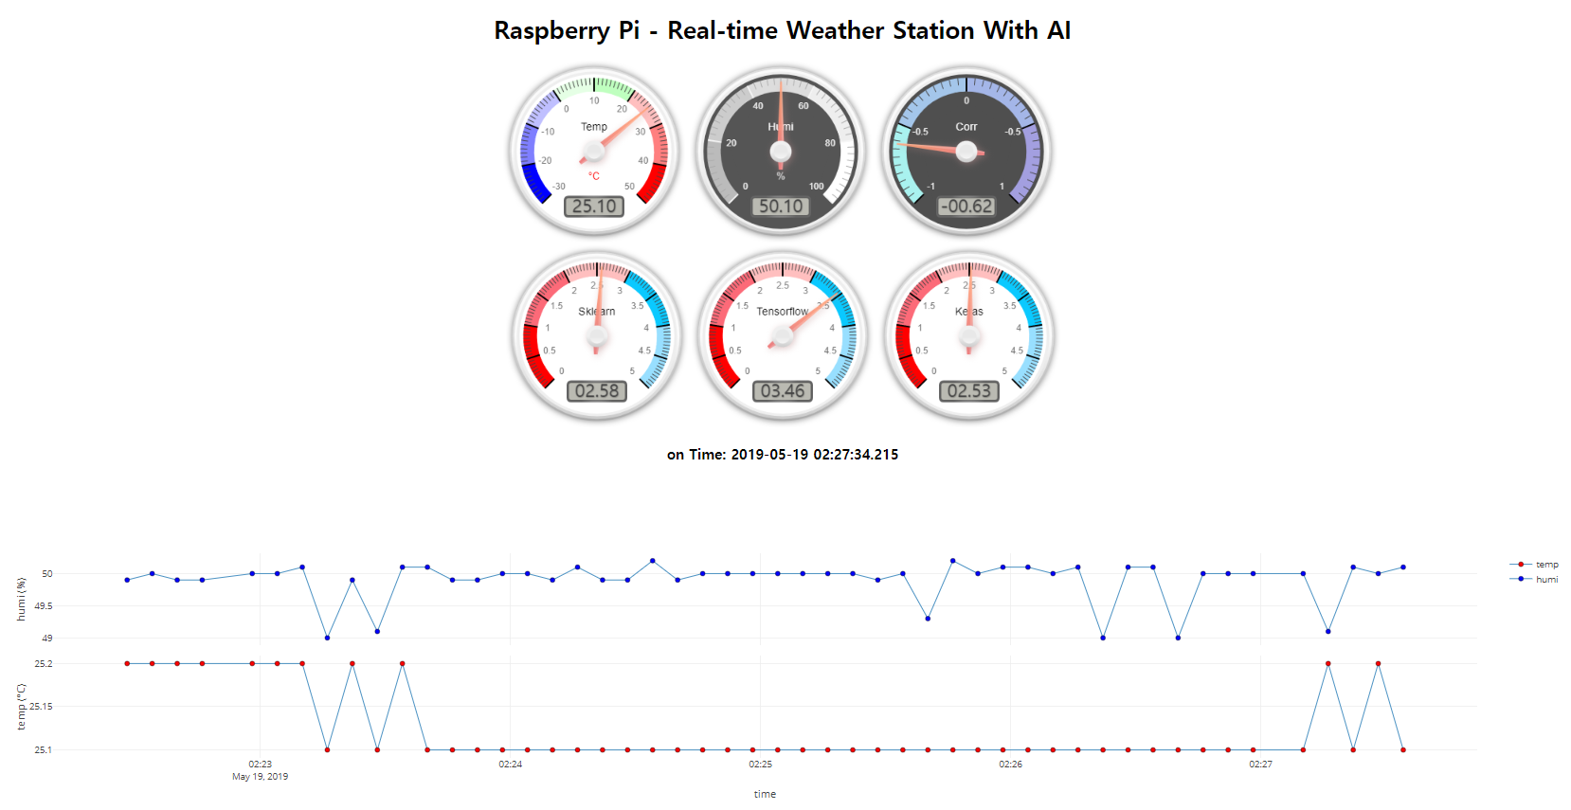
CONTENTS C
28
Client Page(실행결과)
http://203.241.246.114:3030/plotly_c_ml.html

Slide 31
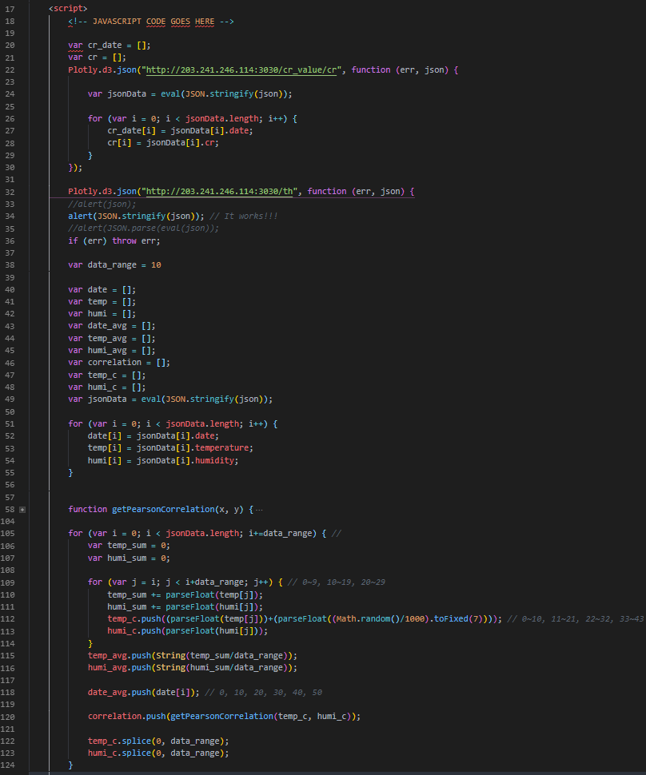
CONTENTS C
29
Client Page(client_DB_c.html)
mongoDB에 저장되어있는 온습도를 볼 수 있는 페이지
각각 온습도와 쾌적도 값이 있는 mongoDB에 접근하여
데이터를 json형식으로 받아옴

Slide 32
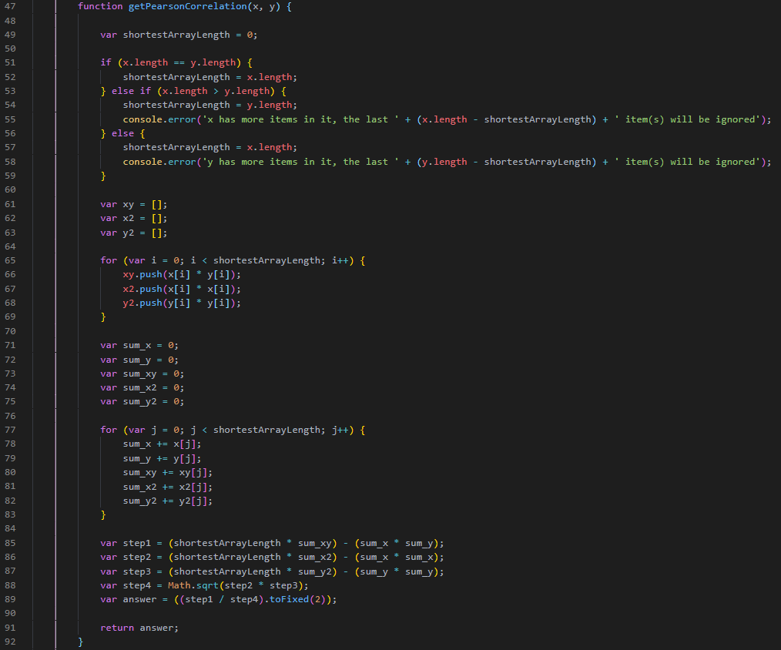
CONTENTS C
30
Client Page(client_DB_c.html)
상관계수도 같이 볼 수 있게 추가
상관계수는 온습도에대한 block 방식으로 구함

Slide 33
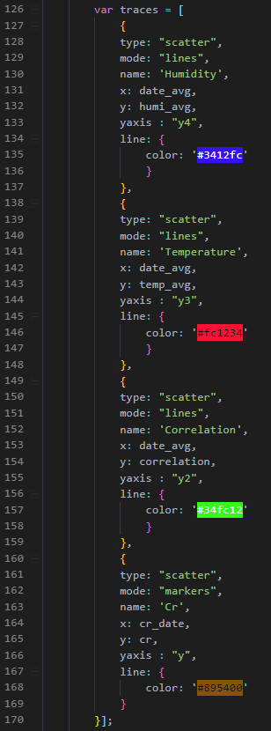
CONTENTS C
31
Client Page(client_DB_c.html)
온도,습도,상관계수,쾌적도의 4개의 y축으로 구성

Slide 34
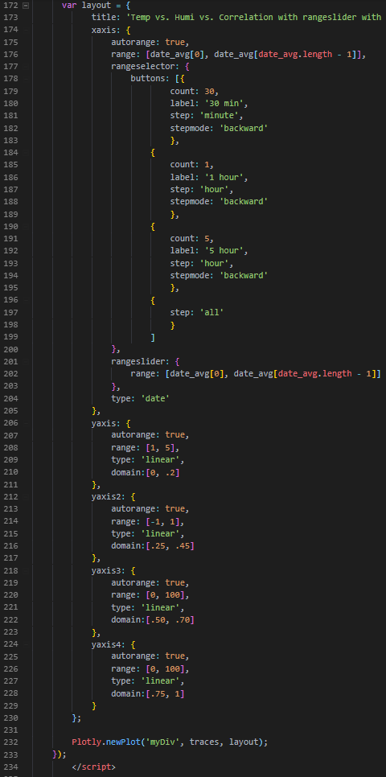
CONTENTS C
32
Client Page(client_DB_c.html)
- 구간별 시각화의 편의성을 위해 rangeslider와 button 추가

Slide 35
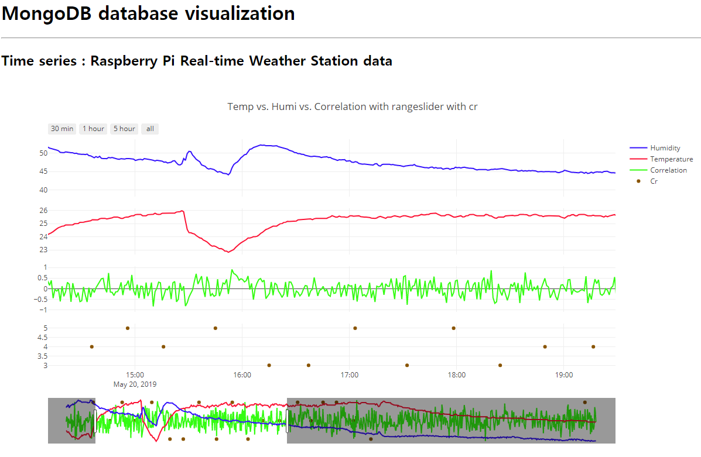
CONTENTS C
33
Client Page(실행결과)
http://203.241.246.114:3030/client_DB_c_cr.html

Slide 36
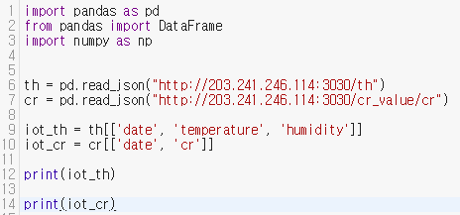
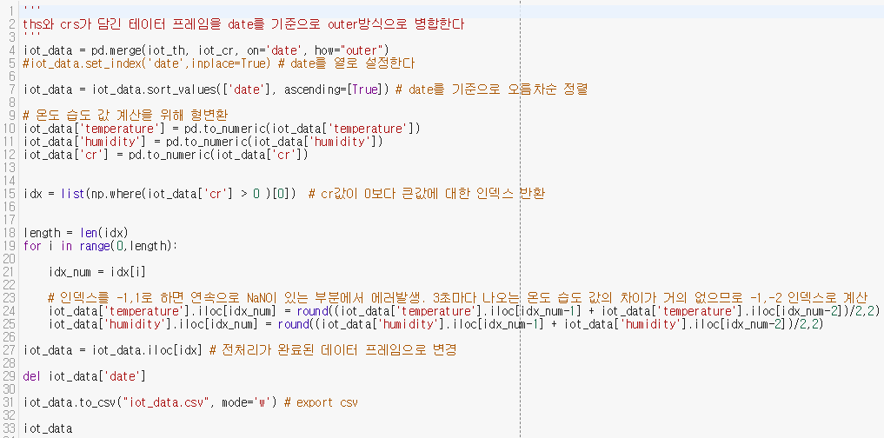
CONTENTS C
34
Pandas(data-merge)
DB에 저장되어있는 데이터를 json형식으로 받아와서 dataFrame을 구성
온습도와 쾌적도 데이터를 iot DB의 각각의 collections에서 받아온다.
2개의 dataFrame을 병합하여 ML에 사용할 dataFrame을 제작한다.
csv 파일 저장.

Slide 37
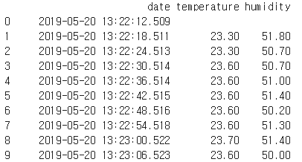
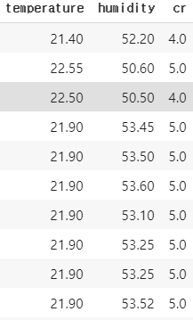

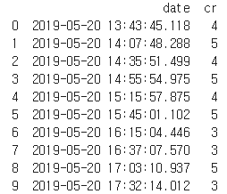
CONTENTS C
35
Pandas(실행 결과)

Slide 38
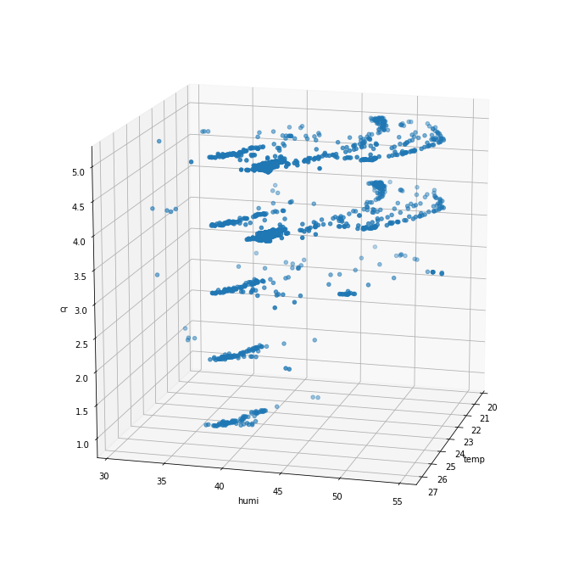
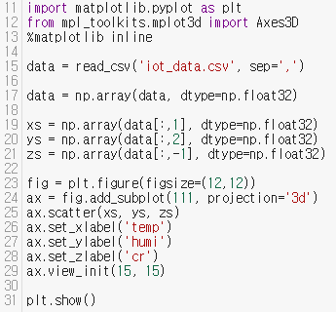
CONTENTS C
36
3D plot(cr data)

Slide 39
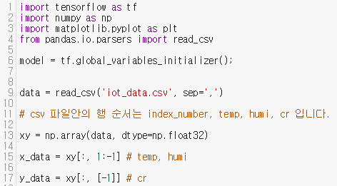
CONTENTS C
37
ML(tensorflow)
Read csv file
X축과 y축 데이터 구성

Slide 40
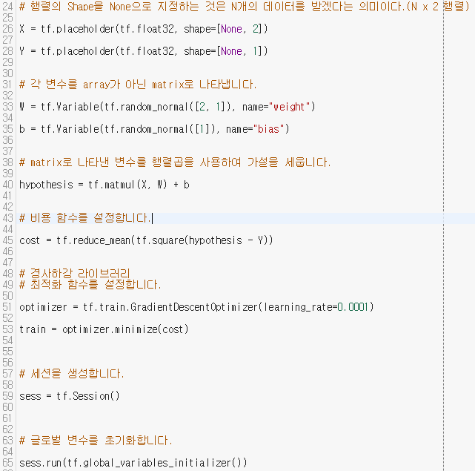
CONTENTS C
38
ML(tensorflow)
MLR모델로 머신러닝을 합니다
2개의 input 변수를 1*2 martrix로 변경하고 가중치를 행렬곱을 사용하여 설정함
오류를 측정하기위해 평균제곱오차를 사용했으며 최종적으로 비용이 가장 적을때를 구합니다.
최적화 알고리즘으로 GradientDescent를 사용하였습니다.

Slide 41
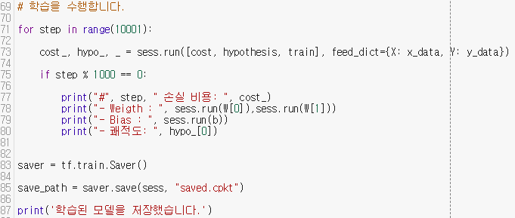
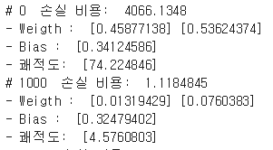
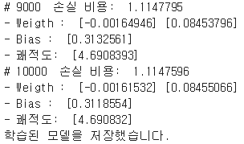

CONTENTS C
39
ML(tensorflow)
10000번 학습하고 weight, bias 값을 출력함
학습된 모델을 저장합니다

Slide 42
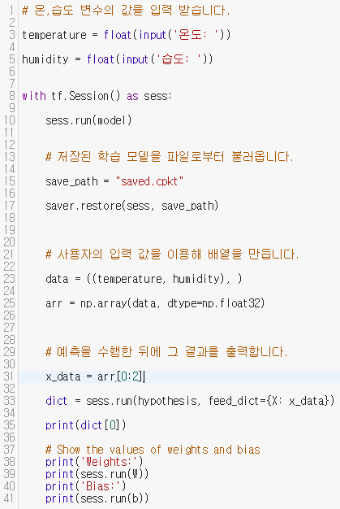

CONTENTS C
40
ML(tensorflow)
저장된 모델을 불러와서 임의의 온,습도를 넣어서 cr, weight, bias 값을 구합니다.

Slide 43

CONTENTS C
41
ML(tensorflow) - 적용
ML으로 얻은 weight, bias 값을 가설 공식에 적용하여 cr값 구함
- CR = W[0]*T + W[1]*H + b

Slide 44

CONTENTS C
42
ML(scikit-learn)
온,습도,쾌적도 데이터를 x축 y축으로 구성하고
train_test_split함수로 train data와 test data로
구분

Slide 45

CONTENTS C
43
ML(scikit-learn)
- Sklearn의 logisticRegression모델 사용
최적화 알고리즘은 lbfgs 사용

Slide 46

CONTENTS C
44
ML(scikit-learn)
정확도와 weigth, bias 값을 구함

Slide 47


CONTENTS C
45
ML(scikit-learn) - 적용
ML으로 얻은 weight, bias 값을 가설공식에 적용하여 cr값 구함
- CR = W[0]*T + W[1]*H + b

Slide 48


CONTENTS C
46
ML(keras)
csv파일을 read하여 데이터를 받아옴
온,습도,쾌적도 데이터를 x축 y축으로 구성하고
train_test_split함수로 train data와 test data로
구분

Slide 49

CONTENTS C
47
ML(keras)
Activation으로 sigmoid를 개선한 ReLU 사용
Optimizer로 adam 사용

Slide 50



CONTENTS C
48
ML(keras)
100번 학습중 loss, acc 값을 보여줌

Slide 51

CONTENTS C
49
ML(keras)
정확도와 weigth, bias 값을 구함

Slide 52


CONTENTS C
50
ML(keras) - 적용

Slide 53


CONTENTS D
51
시연 & 테스트
http://203.241.246.114:3030/client_CR.html
http://203.241.246.114:3030/plotly_c_ml.html
http://203.241.246.114:3030/client_DB_c_cr.html

Slide 54
CONTENTS E
52
향후 계획

Slide 55

CONTENTS E
53
GitHub 오픈소스
github.com/swarthyPig/Raspberry-Pi_DHT22_Weather_Station_with_AI

Slide 56

Q & A

Slide 57
THANK YOU
(IoT-AI weather station)

